Slide 1
Onderwijs als ontwikkelingswerk:
over actualiseren, thematisch werken en
vormingsdoelen
Where is the life we have lost in living?
Where is the wisdom we have lost in knowledge?
Where is the knowledge we have lost in information?
T.S. Eliot, The Rock (1934)

Slide 2
inleiding op problematiek 25 minuten
over Schoonheid 20 minuten
aan het werk 25 minuten
discussie, afronding 20 minuten

Slide 3
Functionele doelen
(abstract)
materiële doelen
(concreet)
confrontatie vreemde en eigene is
onze ultieme rationale;
actualisatie
historisch besef
reflectie, persoonlijk oordeel
etcetcetcetc
puella, puellae,puellam
aci
ablabs, gerundi(v)um
gnabs
dominant participium
chiasme
dorisch, ionisch, korinthish
etcetcetc

Slide 4
functionele doelstellingen
materiële doelstellingen
gericht op functie van het vak binnen de algemene vorming van het onderwijs
gericht op fundamentele leerervaringen: “daar heb ik wat aan gehad”
globaal en abstract
niet per se vakspecifiek
gericht op concrete vakkennis en vaardigheden
ondubbelzinnig te beschrijven
meetbare output
functioneren in perspectief van beoogde vorming

Slide 5
Bedoeling van onze workshop:
Handreiking: hoe breng je de vormingsdoelen van ons onderwijs dichterbij?
actualisatie,
thematisch werken
(te)korte oefening
( in associatief denken)
Gesprek: teaching to the test, SE-CE, (behoefte aan)
thematisch lesmateriaal, actualisatie…….w.v.t.t.k.
We horen graag uw mening!

Slide 6
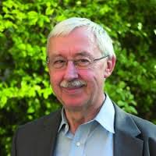
Inleiding
Onderwijs als ontwikkelingswerk
Roger Standaert

Slide 7
“ toetsen worden de basis voor onderwijs in plaats van de doelstellingen. Wat niet hoeft dat ga je ook niet doen ”
“ standaardisering en uniformisering via meetbare output ”
“ teaching to the test ”
“ karaokegedrag ”
“ verschraling ”

Slide 8
Gert Biesta
normatieve validiteit wordt vervangen door technische validiteit:
waarderen we wat we meten of meten we wat we waarderen?

Slide 11
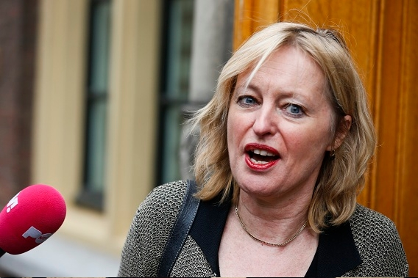
NRC/H 8 juli jl.
Vorming is de trend!

Slide 12
Notes:
Geopend 8 september

Slide 13
NRC/H 31 augustus jl.
Een Duits woord waart door de universiteiten en dat is Bildung. Genoemd in zeker vijf toespraken vandaag bij de opening van het academische jaar. (…) Bildung is een beweging voor zelfontplooiing en tegen alleen economisch nut. Met een sterker accent op onderwijs en dus wat minder aandacht voor onderzoek.
Minister Bussemaker (Onderwijs, Cultuur en Wetenschappen, PvdA) opende de universiteit van Utrecht met een rede over menselijk inlevingsvermogen, een moreel kompas, nieuwsgierigheid en kritisch „grensoverstijgend” denken om later verantwoordelijkheid te kunnen dragen.

Slide 14
De vele onderwijsontwikkelingen (…) hebben ertoe geleid dat de wenselijke en breed gedragen doelstellingen geregeld uit het oog verloren zijn: algemeen wordt erkend dat de les-en toetspraktijk zich richt op slechts een beperkt deel van de doelstellingen. (BB p. 18)

Slide 15
Teaching to the test
You did it my way
CE
C
E
Docenten
We did it my, eh,
your way

Slide 16
Pim Verhoeven (1997)
veldraadplegingen (2006)
vakdossiers (2007)
veldaanvraag SLO (2007/8)
Het Geheim van de Blauwe Broer (2010)
diverse bijdrages/ingezonden brieven
VCN bulletin

Slide 17
Veldraadpleging 2006:
oud-leerlingen
docenten
(…) meer aandacht voor verband met latere periodes en het heden
taal en cultuur geïntegreerd aanbieden
“ cultureel lezen” , d.w.z selectie teksten met aanknopingspunten voor bepaalde culturele aspecten, bij Latijn bijv. thematisch
we moeten af van reproductie van gelezen teksten met flauwe vragen.
we moeten af van het CE (!)
betekenisvolle projectmatige aanpak

Slide 18
VCN-bulletin najaar 2008
(....) Het landelijk toetsen moet “objectiviteit” waarborgen, maar deze vorm van toetsing maakt volgens mij juist ons vak kapot…..
Ik hoop met deze voorbeelden …….te hebben duidelijk gemaakt waarom ik vind dat een CE zoals het nu al jaren bestaat de ziel van ons vak kapot maakt. (Jan van den Boom)
(….) Bij vakgenoten bestaat al jaren de kritiek dat over de achtergronden, het thema van het pensum, amper iets wordt gevraagd en dat de examenmakers dikwijls inhoudelijke kansen laten liggen. Op het CE worden al jaren de verkeerde prioriteiten gelegd als we uitgaan van de doelstellingen die we belijden (Chrisbert van Mourik/Dynke van der Wijk)

Slide 19
De Blauwe Broer
71,3 % van ondervraagde vaksecties geeft aan te weinig tijd te hebben voor inhoud van de teksten
Het is noodzakelijk dat het veld opnieuw de eigen doelstellingen omarmt en daardoor ook het examenprogramma en de didactische (toets)praktijk kritisch herbeziet

Slide 20
Handreiking Schoolexamen (SLO)
Domein B: reflectie op relaties tussen de antieke cultuur en de latere Europese cultuur
De kandidaat kan…..
Onderwerpen actualiseren die voortvloeien uit een confrontatie tussen deze teksten en eigentijdse ontwikkelingen
De eigentijdse cultuur plaatsen in het perspectief van de klassieke traditie waarin Europa staat
Domein C: Zelfstandige oordeelsvorming
De kandidaat kan..
Een beargumenteerde reactie formuleren op de inhoud van voorgelegde teksten en andere cultuuruitingen (uit de Oudheid en later tijden)
Toets in het SE alle doel-stellingen

Slide 22
realisatie van vormingsdoelen: actualisatie en thematisch werken als sleutelbegrippen
Het is wellicht een didactische eis van elk “vormend” onderwijs dat het aansluit bij of zijn vertrekpunt vindt in “de wereld” van de leerling
Pim Verhoeven, Tekstbegrip in het onderwijs klassieke talen
Wat heb je immers aan cultuur als je die niet op je eigen leven betrekt? Want als ik dat niet zou doen, dan zou ik, wat mij betreft, nooit daadwerkelijk tot de kern van de zaak kunnen doordringen. De schrijver was immers net als ik een levend mens. Wat heb je er dus aan als je literatuur leest alsof het helemaal niets met jouw eigen leven en tijd te maken heeft?
Abel Schutte, Wat heb je op het gymnasium uitgespookt?

Slide 23
Met actualisering wordt bedoeld het naar de leerling brengen van een tekst. Men gaat ervan uit dat historische teksten thema’s bevatten die ook voor het heden nog reëel en actueel zijn, zoals liefde, dood en oorlog. … Bij voorkeur wordt de thematiek dichterbij gebracht door een rechtstreekse vergelijking met het leven hier en nu.
Uit: Cor Geljon, Literatuur en leerling, Bussum 1992.

Slide 24
Hans Goedkoop
Ik realiseerde me dat mijn vroegere omgang met geschiedenis een heel academische omgang was, alsof geschiedenis niets met je eigen wereld te maken heeft … geschiedenis moet iets betekenen en de enige plek waar die iets kan betekenen is in het heden en waarom zou je dan niet beginnen bij jezelf … ik probeer de breuk tussen toen en nu te helpen overbruggen en dat verleden levend te maken en betekenisvol voor ons nu

Slide 25
Doel van actualisatie
Klassieke oudheid verbinden aan de werkelijkheid van nu, het heden, dichterbij dan de Oudheid
Herkenning bij de leerlingen : op stap vanuit iets bekends
Vormend/inhoudelijk: realiseren van doelstellingen van het vak

Slide 26
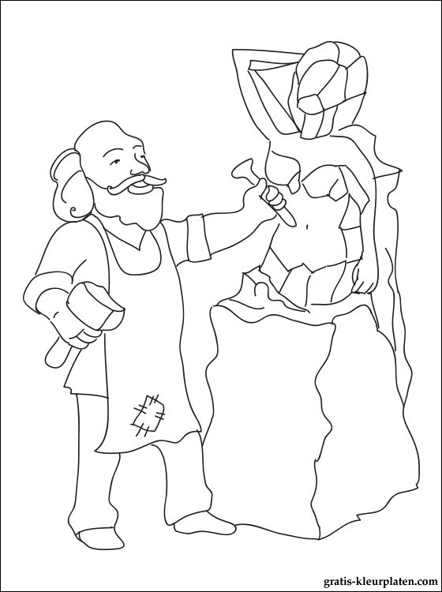
afstemming van leerstofkeuze en – benadering op de bedoeling van ons vak
thema kiezen, of:
“ beitelen” met leerstof
thema
actualisatie
Bildung

Slide 27
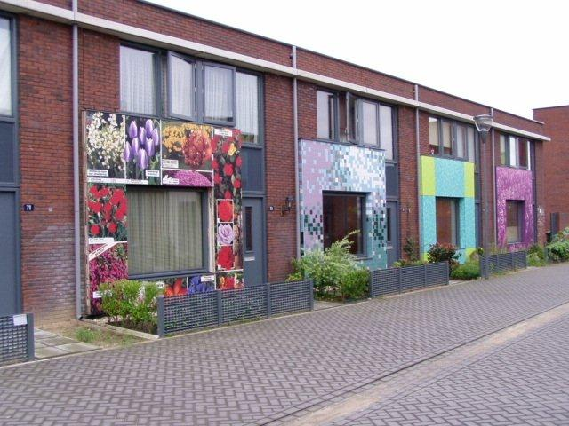
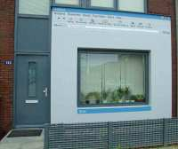
Voorbeeld

Slide 29
Thematisch werken………
leidt tot kunnen innemen standpunt
thema heeft potentiële zinvolheid voor wereld van nu
geeft diepteboring
invalshoek over vakgrenzen heen
brengt leerstof binnen persoonlijke belangstellingssfeer van de leerlingen

Slide 30
Thematisch werken
leidt haast “vanzelf” tot actualisatie
maakt integratie taal en cultuur mogelijk
biedt gelegenheid tot vakverbinding
maar hoe doe ik dat dan???

Slide 31
Artikel Lampas M. de Ferrante en C. van Mourik: zoektocht naar tekst en thema met stappenplan maar “ in werkelijkheid verloopt dit associatieve proces grilliger”
voorbeeld: zoektocht van Evelyne Vos

Slide 32
Opdracht
Bedoeling: korte opdracht in associatief denken over een thema en de verbinding met het heden;
Vragen met ongeveer hetzelfde format
Klassieke tekst, latere tekst, moderne tekst, afbeelding

Slide 33
1. Herodotus
2. Plato
3. Plinius
4. Vitruvius
5. Aristoteles
6. Euripides
7. Euripides
8. Thomas More
9. Machiavelli
10. Toon Tellegen
11. Joris Luyendijk
12. Dohmen & van Buuren
13. Christian Weijts
14. “ werk nog maar 4 uur per week”
15. Idealen van De Stijl en Plato
16. Leon de Winter, Geronimo
17. Loesje
18. Hitler & Mussolini (afb.)
19. Kim Il Sung (afb.)
20. Pyongyang (afb.)
21. Thema “ Taboes “
22. Brainstorm “ tabula rasa”

Slide 34
Adviezen
thema kiezen in de vorm van een probleem
eigen belangstelling volgen
samenwerken met collega’s
belang van (literaire) vorming benadrukken

Slide 35
Stappenplan 1
1A: Neem antieke tekst/cultuuruiting als beginpunt
1B: Neem moderne tekst/cultuuruiting als beginpunt (goede kranten, tijdschriften, enz.)
2: Kies een breed thema (de “paraplu”)
3: Formuleer verwachtingen over leerlingen

Slide 36
Stappenplan 2
4: Zorg voor goede inleiding (“meaning”)
5: Gebruik activerende didactiek met vragen en opdrachten (eigen oordeel!)
6: Evalueer het materiaal met leerlingen én collega’s

Slide 37
Misverstanden en valkuilen
akribie
we hebben geen tijd (PTA, toetsdruk …), we kunnen dit niet …
alleen (bijv.) classicisme in de bouwkunst behandelen
overal en altijd actualiseren
we moeten zelf alle antwoorden hebben

Slide 38
Discussiepunten
Teaching to the test: herkenbaar?
Moet het CE ook anders?
Behoefte aan materiaal?
Hobbels en blokkades? Stimulerende factoren?
Teksten buiten de canon?

